Slide 1

Angels Child Care Food Program
Entrenamiento 2026

Slide 2

Bienvenido's
Las regulaciones de CACFP requieren que todos los proveedores reciban una capacitación anual para analizar el material que es fundamental para cumplir con el CACFP.
La capacitación se basará en los siguientes temas
Requisitos del patrón de comidas
Requisitos de leche
Visitas de seguimiento
Proceso/Entrenamiento Seriamente Deficiente
Recuento de comidas/ Asistencia/ Grabación de menús
Revisión/Presentación/Procesamiento de reclamos
Acuerdo de Normas/Reglas y Reglamentos
Capacidad de licencia
Temas de nutrición
Seguridad Alimentaria y Saneamiento
Derechos civiles
Aunque probablemente esté plenamente consciente de cada área, es importante que cada proveedor sea confianza en su conocimiento del programa y permanecer en cumplimiento con las regulaciones

Slide 3

Infant Meal Pattern Chart Recordatorios
Recordatorios de patrones de comidas
Alentar y apoyar la lactancia materna:
Los proveedores pueden recibir un reembolso por las comidas cuando una madre acude a la guardería y amamanta a su hijo
De 0 a 5 meses de edad solo se requiere servir leche materna y/o fórmula.
Comidas apropiadas para el desarrollo:
A la edad de 6 meses, los alimentos sólidos deben introducirse gradualmente, según estén listos para el desarrollo.
Comidas más nutritivas:
Se requiere que ofrezca y sirva una verdura y/o una fruta a la hora de la merienda para bebés de 6 a 11 meses.
El jugo no está permitido a ninguna edad.

Slide 4
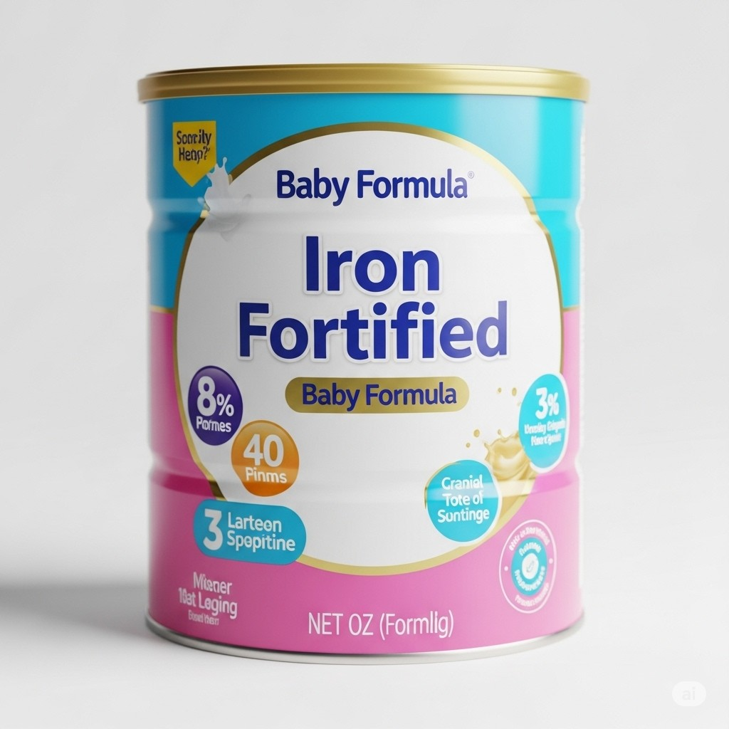
Infantes y Requerimientos y Fórmulas
Requerimientos
Todos los infantes deben estar inscritos en el programa de comida ya sea que participen o no del CACFP
Los padres pueden rechazar la fórmula ofrecida por las proveedoras y proveer fórmula fortificada con hierro. Si los padres deciden traer su propia formula un formulario debe ser completo y enviado con la inscripción del bebé. Dicho formulario puede conseguirlo en nuestra página en la web“Declining Provider Formula Form”
En la inscripción inicial, la proveedora debe especificar que formula es de su preferencia y cual formula fortificada con hierro los padres van a proveer.
La Fórmula que proveen debe ser fortificada con hierro.

Slide 5
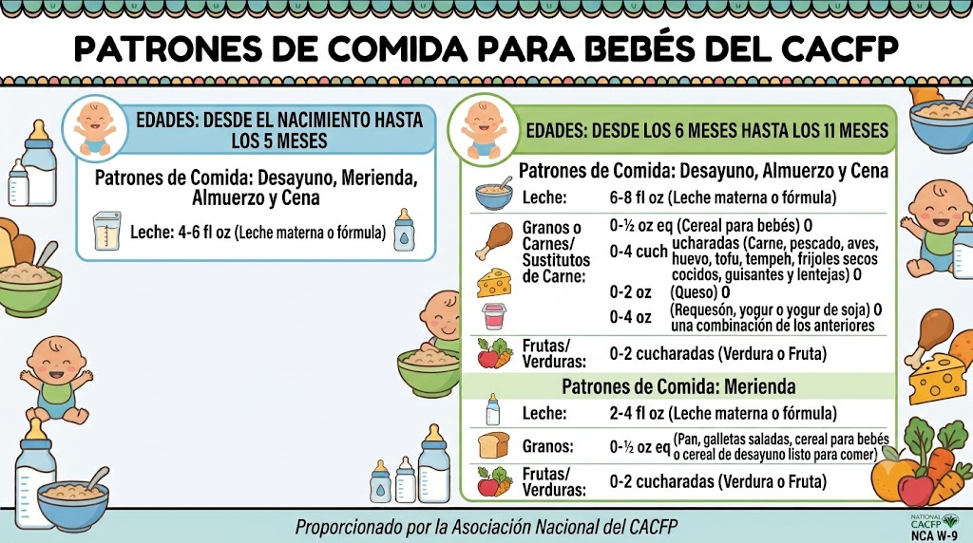
Patron para Infantes

Slide 6

Cuidado con comidas
Peligrosas

Slide 7
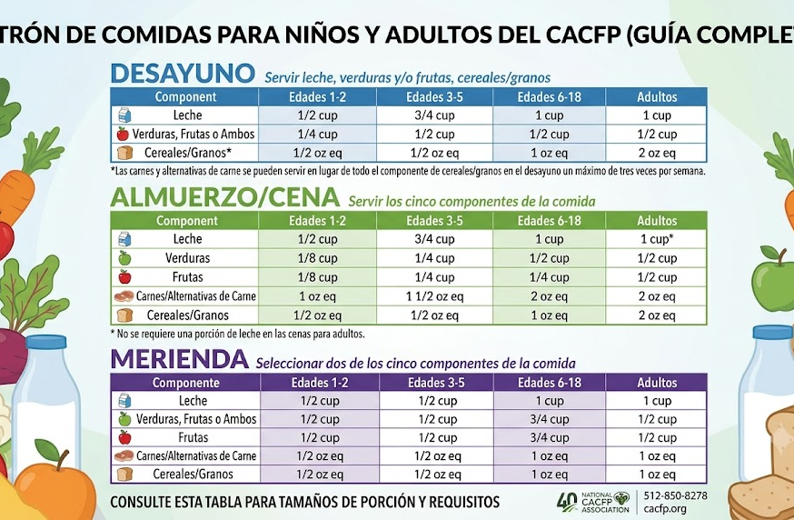
Patron de Comida - Ninos

Slide 8

Publica la muestra de menu

Slide 9


Publique la Lista de Cereales y Yogures
Con los numerosos cambios del USDA y los nuevos requisitos sobre los límites de azúcar, Angels CCFP requiere que coloquen la Lista de Cereales y Yogures en la despensa o en el área de la cocina.
Los proveedores solo pueden servir los cereales y yogures que aparecen en la lista.
Durante las revisiones en el hogar, su representante podría pedirle que muestre el aviso publicado y los productos que está utilizando.
Su representante debió haberle proporcionado estos folletos; sin embargo, también puede descargarlos desde nuestro sitio web: https://angelsccfp.org.

Slide 10

Frutas y Vegetales

Slide 11
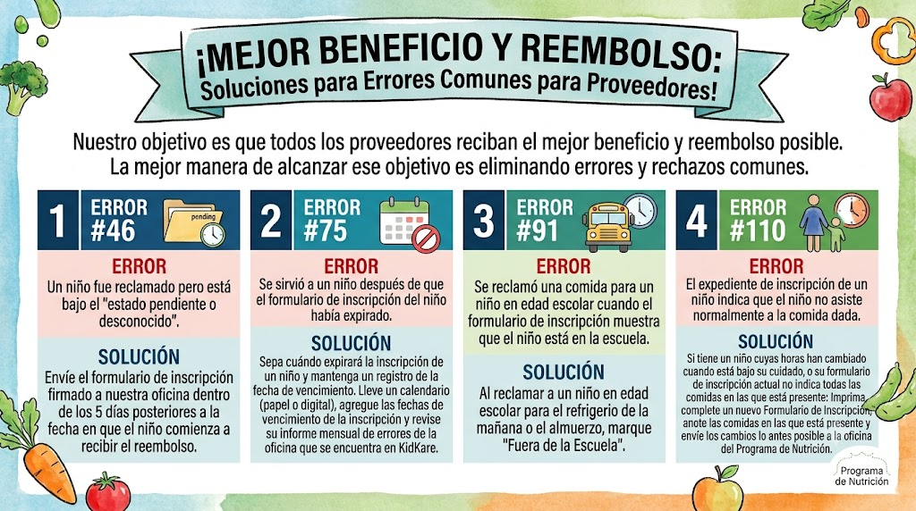
Errores Comunes

Slide 12

Granos Integrales

Slide 13
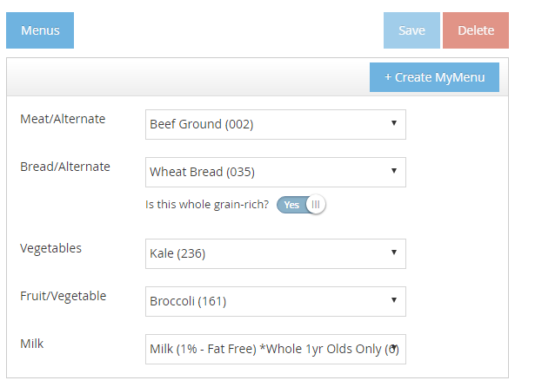
Reclamar Granos Enteros
CACFP requiere granos enteros/trigo sean servidos por lo menos una vez al dia.
YES Only when Whole Wheat/Grain Served

Slide 14
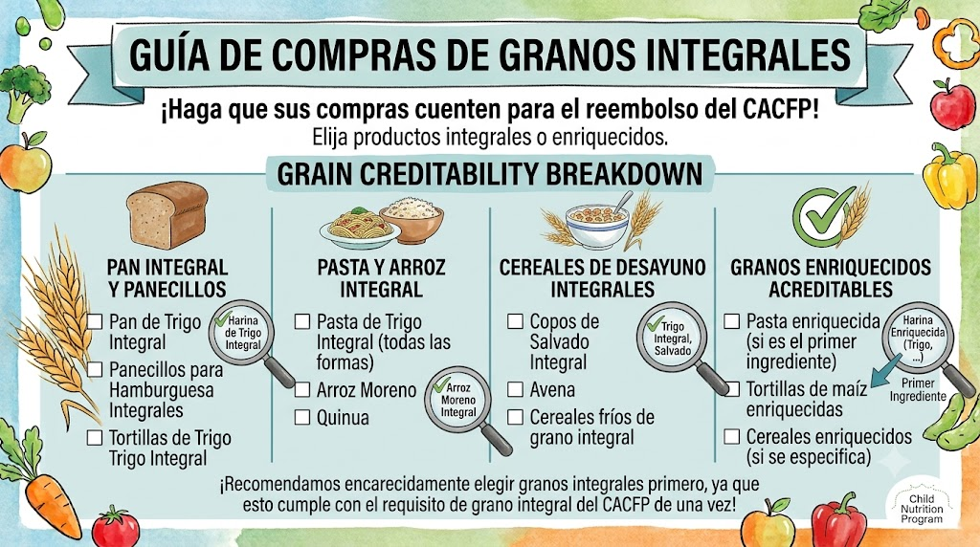
Granos Integrales

Slide 15
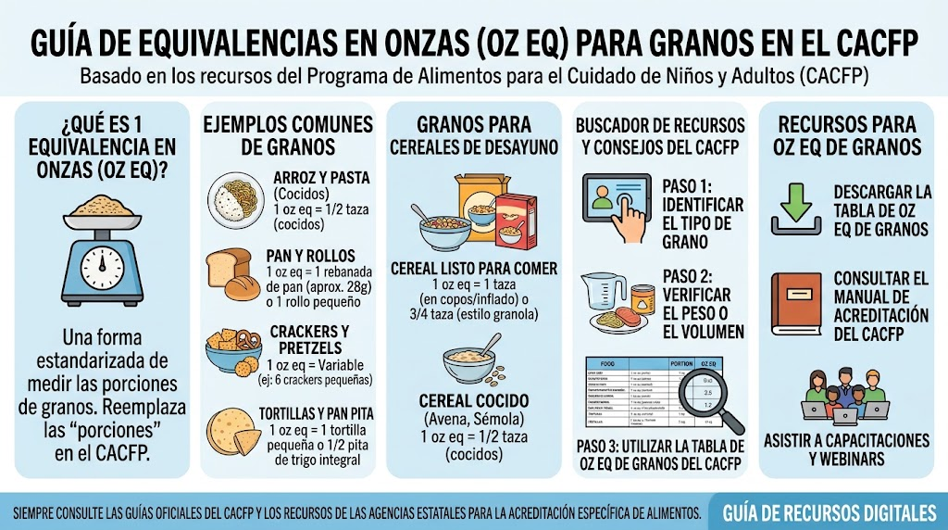
Using Ounce Equivalents for Grains
Click on the link Below to access the Grain Measuring Chart
https://fns-prod.azureedge.us/sites/default/files/resource-files/CACFP_OzEq_Worksheet_SP.pdf

Slide 16
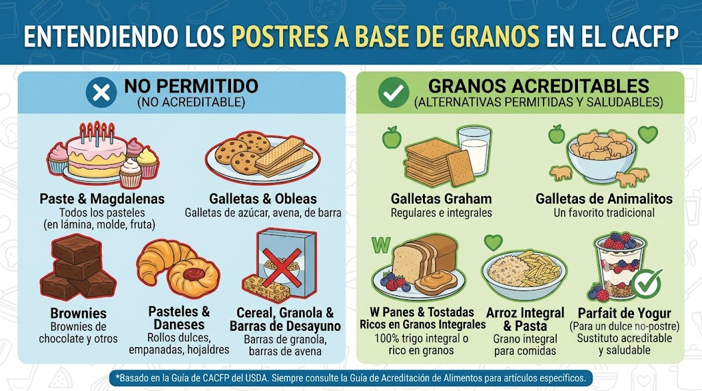
Que son Postres de Granos?
https://fns-prod.azureedge.us/sites/default/files/resource-files/CACFPWorksheetGrainBasedDessertsSP.

Slide 17

Cereales, que NO se han mas de
6 Gramos de Azucar

Slide 18

Carnes y Alternativas de Carne

Slide 19

No Sirva Comida Procesada

Slide 20

Yogures – No mas de 12 Gramos de azucar

Slide 21
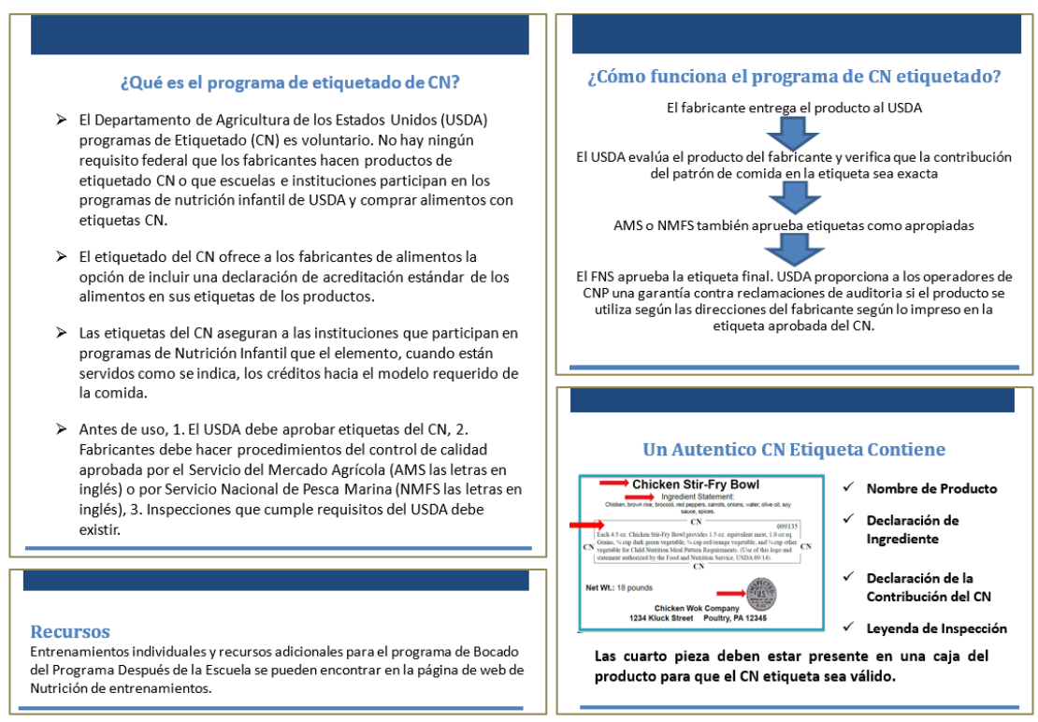
Etiqueta de CN

Slide 22

Mantengan Agua Disponible
https://fns-prod.azureedge.us/sites/default/files/resource-files/CACFP_OfferingWater.pdf

Slide 23

Nueva Opciones de Leche!

Slide 24

Family Style

Slide 25

Derechos Civiles

Slide 26
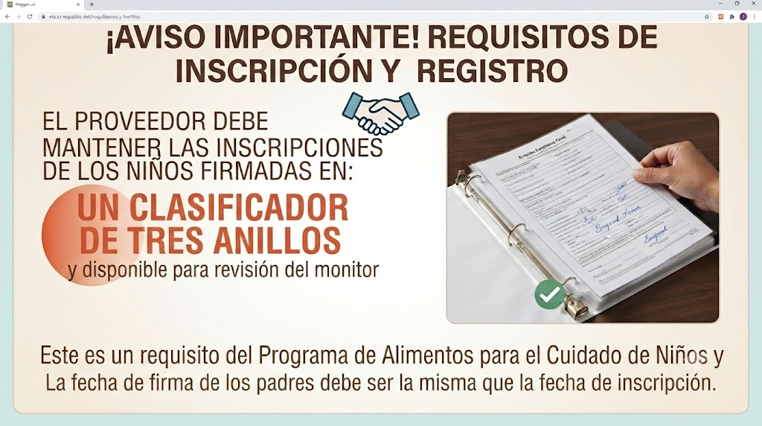
Review of Rules and Policies

Slide 27
Review of Rules and Policies
El seguir las reglas y regulaciones ayudarán a mantenerse bajo cumplimiento regulatorio y ayudará a promover hábitos a largo plazo. Trabajando juntos podremos lograr este objetivo!
Recordatorio: Las proveedoras deben
Entrenamiento Anual
Completar el entrenamiento anual por internet.
Niños en Edad Escolar
Recuerden de marcar “Sch Out” or “Sick” en cualquier momento que el niño no haya asistido a clases y esté bajo su cuidado

Slide 28
Review of Rules and Policies
Niños que regresan a su cuidado
Cuando un niño ya no esté en su guardería regresa, llame a nuestra oficina para activarlo.
NO VUELVA A INSCRIBIR AL NIÑO. Ellos están en nuestro sistema y solo necesitan ser reactivados
Anotar Comidas
El tener registro de sus comidas a diario es obligatorio
Reembolso es para 2 comidas principales y un bocadillo o dos bocadillos y una comida principal
Horarios de Comida
Desayuno antes de las 9 AM
El Almuerzo debe empezar después de las 11AM y terminar a la 1:30PM
La cena debe ser entre 4PM and 7PM
Las comidas deben servirse en los horarios en acuerdo de su contrato. Se pueden servir snacks entre las comidas principales si hay al menos dos (2) horas entre la comida principal y los snacks. No deben transcurrir más de tres (3) horas entre el inicio de la última comida.

Slide 29
Review of Rules and Policies
Reclamos
Deben ser enviados antes del 5 de cada mes
Revíselo para asegurarse que todo esté bien
Si su computadora no funciona o si tiene problemas con el internet, asegúrese de completar el formulario llamado Daily Meal Worksheet
Formularios de entrada y salida
Es obligatorio que la proveedora mantenga una planilla con los horarios de entrada y salida y tenerlos disponibles para ser revisados
Si reclama más niños de lo que su licencia permite, el formulario de entrada y salida debe ser enviado con su reclamo.
Si reclama por internet, los horarios deben ser guardados en KidKare. Esto documentara que no esté cuidado más ninos de lo que su licencia le permite
Angels CCFP puede pedirle estos registros en cualquier momento, sin importar la capacidad de su licencia
Usted debe demostrar los horarios de cuidado reflejados en los registro de entrada y salida junto con la firma de los padres. Si en cualquier momento comprobamos que está por sobre su capacidad será reportada a Community Care Licensing Division.
Tome tiempo para leer las nuevas Reglas y Regulaciones

Slide 30
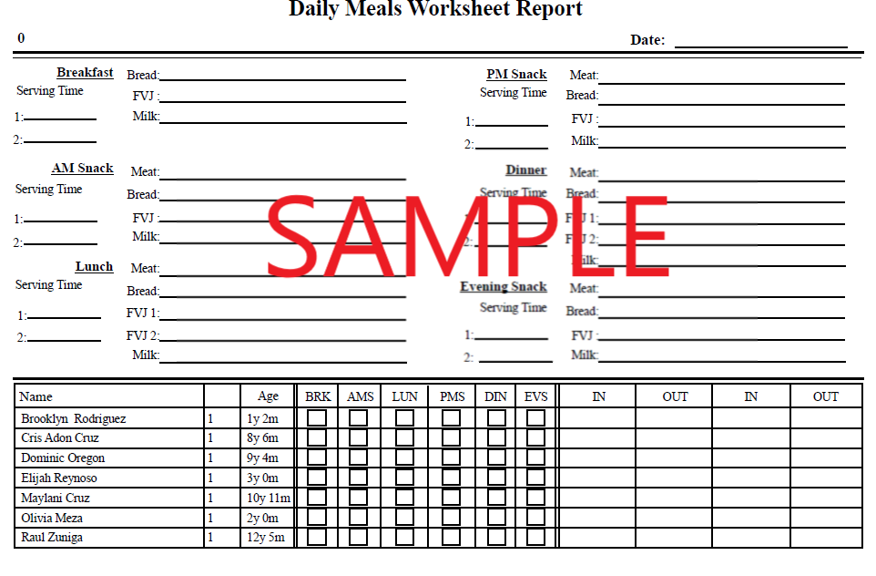
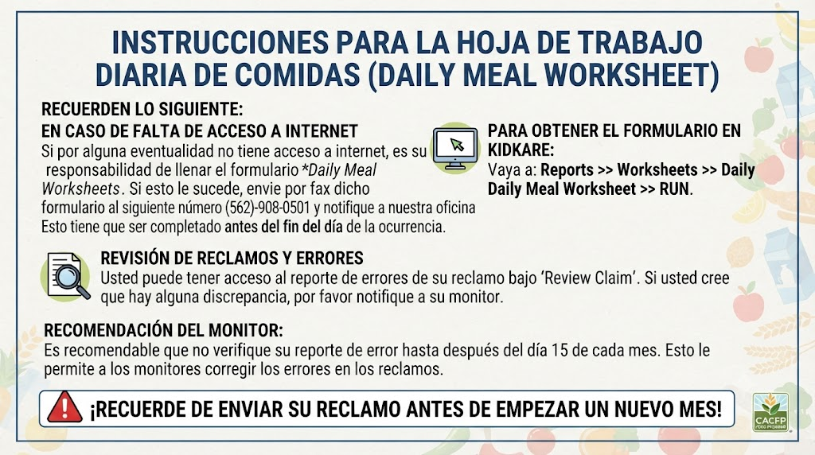
Reclamar Diariamente

Slide 31
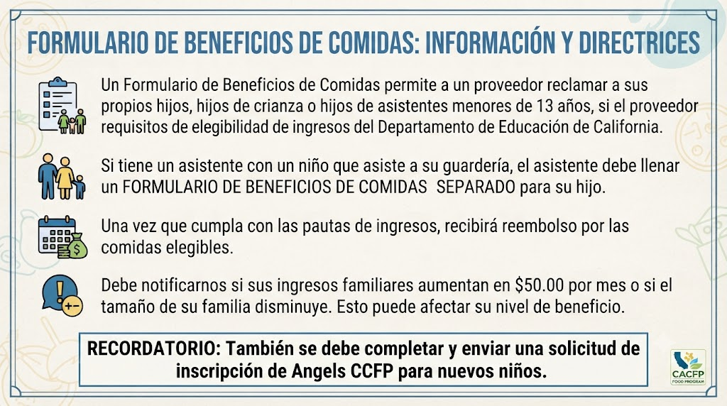
Formulario de Beneficio
Reclamar a sus hijos

Slide 32
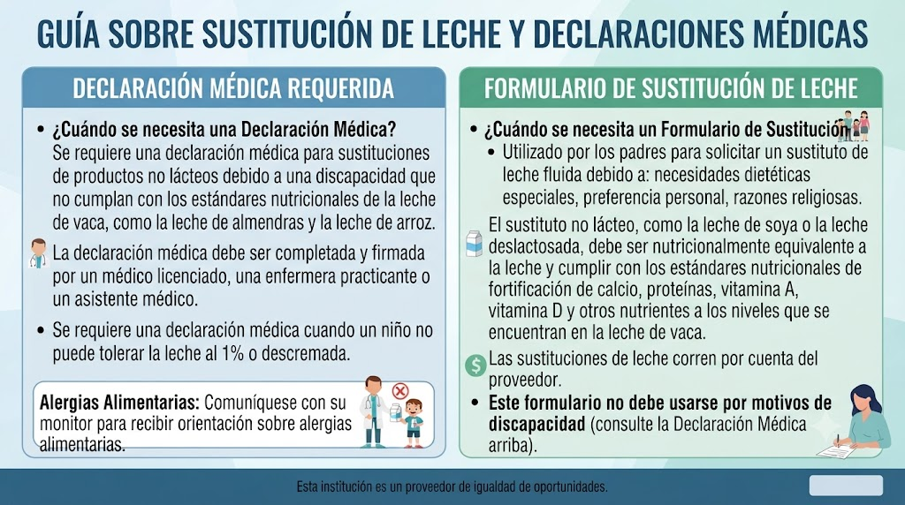
Medical Statement & Milk Sub Form

Slide 33

Regulación de Capacidad

Slide 34
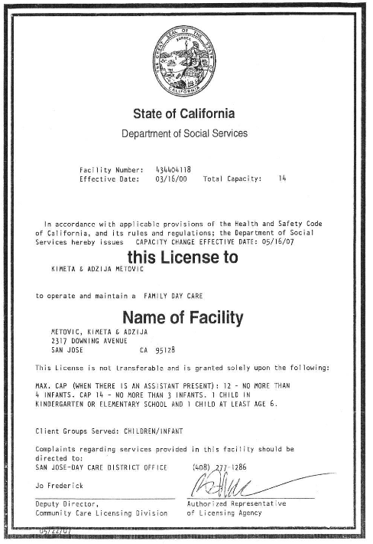
Licencia de Guarderia
¿Se le olvida algo?
Las proveedoras deben notificar a nuestra oficina cualquier cambio hecho a su licencia.
Estos pueden incluir:
Incremento en la capacidad
Cambio de nombre
Cambio de domicilio
Importante
El no notificar puede poner a la proveedora en grave deficiencia.

Slide 35
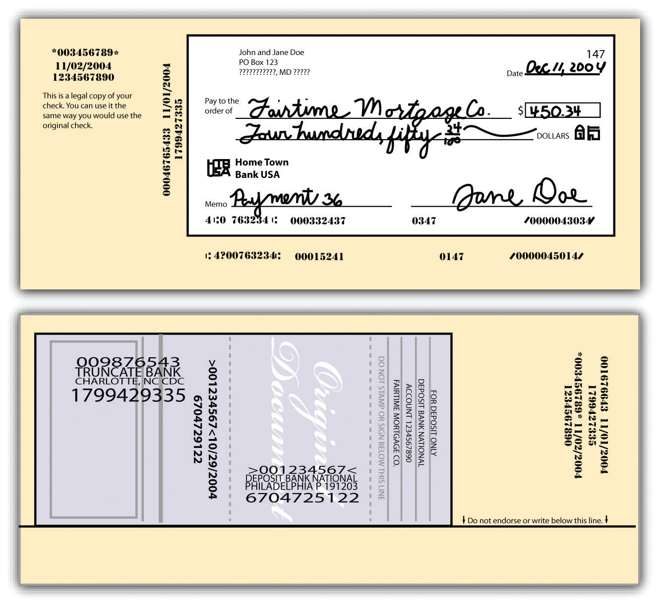
Cargos de Licencia
Envie Comprobante de Pago
Renovacion de Licencia:
La ley federal requiere que los participantes del CCFP tengan su licencia al dia. Ya que la mayoría de las licencias no tienen fecha de expiración , un cargo anual debe ser pagado.
As proof that you have paid your fees, you will need to send us a copy of either of the following;
COPIA DEL CHEQUE CANCELADO (FRENTE Y REVERSO)F
MONEY ORDER
SI PAGO EN LÍNEA, LA COPIA DE LA CONFIRMACIÓN DEL RECIBO
COPIA DEL ESTADO DE CUENTA REFLEJANDO LA TRANSACCIÓN
Si no recibimos el comprobante de pago antes de la fecha de la renovación o si usted paga los cargos tarde, el reembolso de su reclamo se verá afectado. Si somos notificados por el estado sobre la revocación de su licencia debido a que no pago o por cualquier otra razón su participación en el programa de comida será cancelada.

Slide 36

Monitoring Visits
MONITORING VISITS:
Serán llevadas a cabo por lo menos tres (3) veces al años por su monitor. Todas las visitas serán sin anunciar.
Si la proveedora no se encuentra al momento de la visita, su asistente debe de tener acceso a toda la documentación relacionada al programa de comida y entregarlas a su monitor para revisarlas. Si no estan disponible. No se reembolsa el mes
La documentación tiene que estar al día para evitar sanciones
Llame a nuestra oficina
Las proveedoras deben de notificar a nuestra oficina si va a estar cerrada su guardería
Por Regulacion:
Las proveedoras deben notificar si no van a estar presentes en su
Guardería durante una de las comidas. Esto evita que el monitor
Pueda hacer la visita y no encuentre nadie en su guardería.
Si este es el caso, las comidas del dia seran descontadas y
La proveedora podría ser declarada en seria deficiencia

Slide 37

No Reclame Ninos
Que no llegaron al cuidado

Slide 38
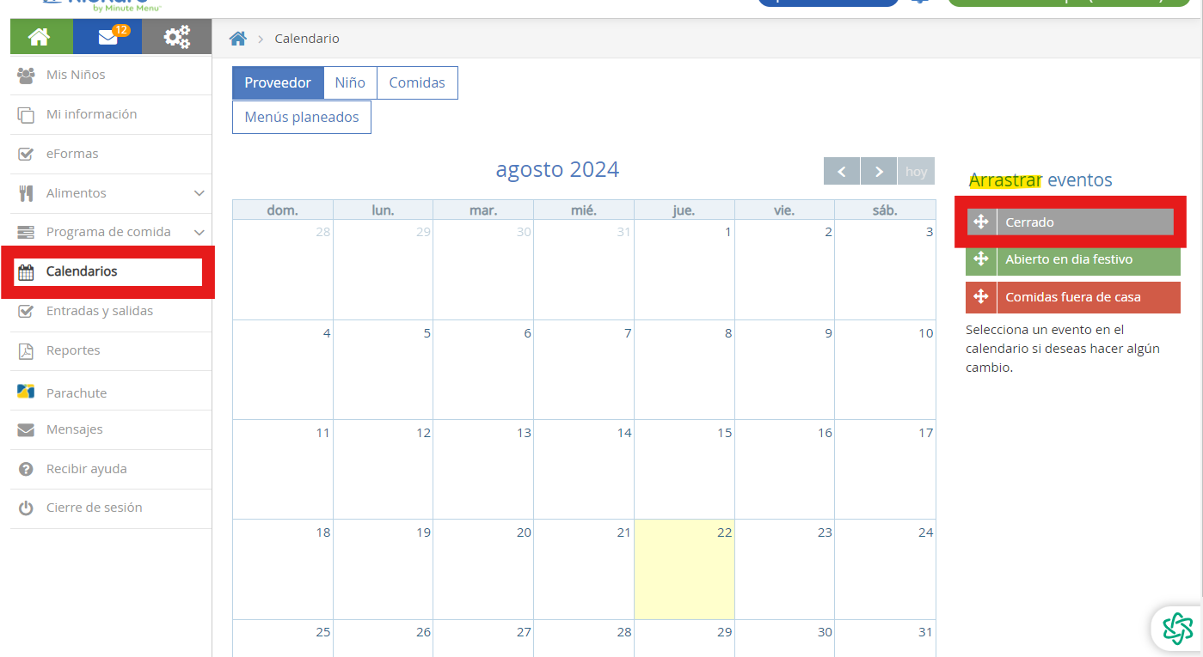
Marquen sus calendarios
Marquen sus calendarios:
Entendemos que en ocasiones puede cerrar por motivos de emergencia y no haya tenido la oportunidad de registrar el día anterior.
Aunque no podemos permitir que los proveedores reclamen retroactivamente, asegúrese de que la próxima vez que inicie sesión, marquen sus calendarios como "Cerrado”

Slide 39
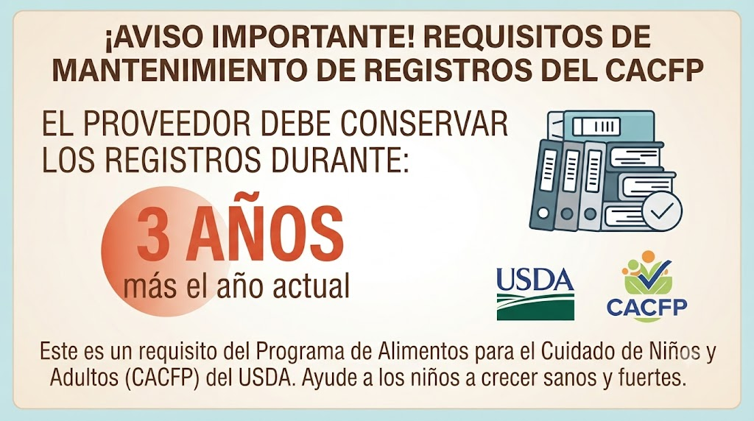
Retención de Documentos

Slide 40
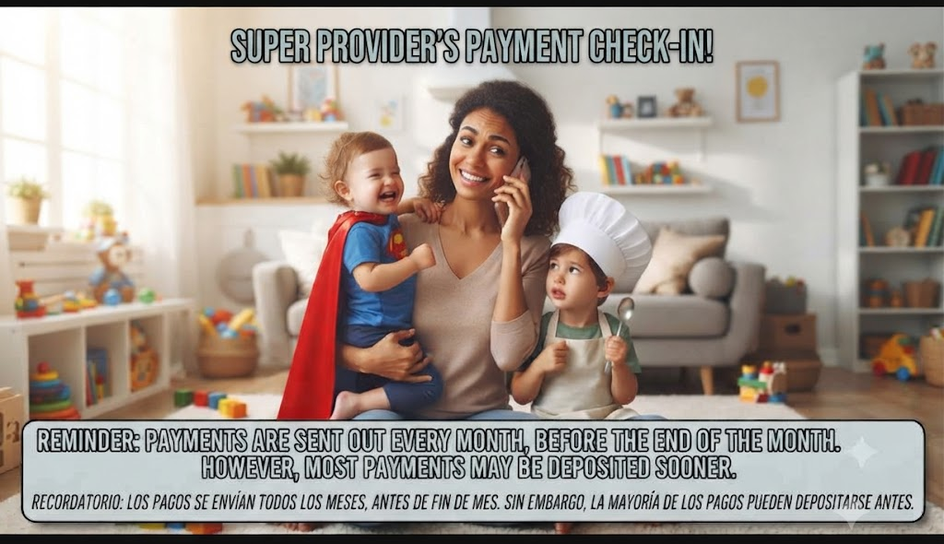
Reembolso - Pagos

Slide 41

Deficiencias Graves
Cómo evitar ser incluido en la Lista Nacional de Descalificación
Menús, asistencia u horarios de entrada y salida sin estar al dia
No archivos de la documentación
No notificar cuando cierra su guarderia
Falso Reclamo
Reclamación de niños que no asistieron
Reclamar con anticipación
No seguir el patrón de comida
Sobre Capacidad
No completar el entrenamiento anual
No seguir los horarios de comida
Alterar documentación después de ser revisados
Inscripciones perdidas
La observación de comida no corresponde a lo reclamado
No notificar el estado de su licencia

Slide 42



Información Adicional
WIC - Special Supplemental Nutrition Program for Women, Infants and Children (WIC)
CDSS - California Department of Social Services
Resource and Referral Services

Slide 43

Oprima Aqui para
Comenzar el Examen

